Slide 1
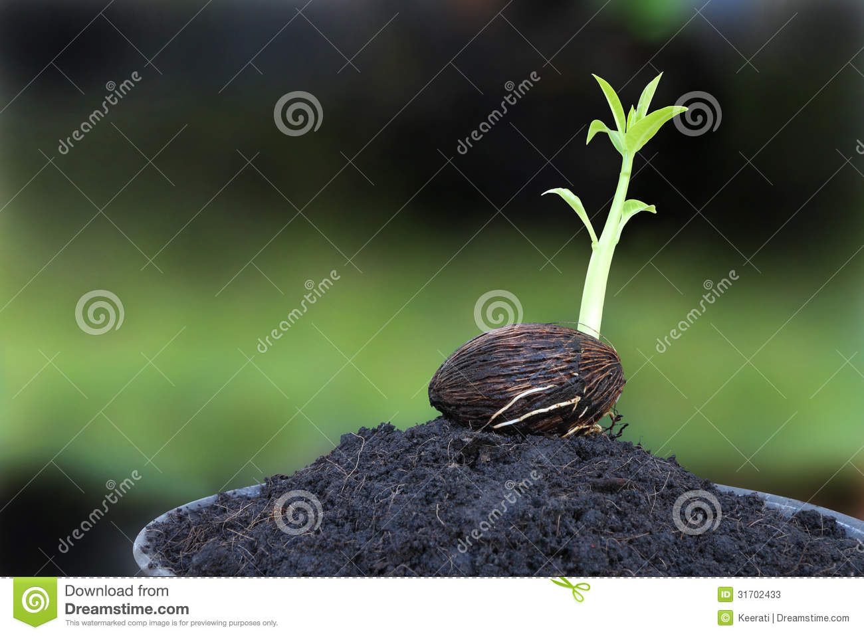
স্বাগতম

Slide 2
পরিচিতি
বীরোজিৎ কুমার মন্ডল
সহকারী প্রধান শিক্ষক
বুড়িরডাংগা মাধ্যমিক বিদ্যালয়
বুড়িরডাংগা,মংলা,বাগেরহাট।
শ্রেণি: অষ্টম
বিষয়: বিজ্ঞান
অধ্যায়: দ্বিতীয়

Slide 3
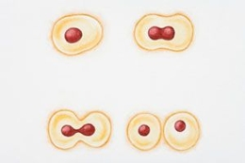
ছবি ও ভিডিওটিতে কি দেখতে পেলে?
ভিডিও

Slide 4
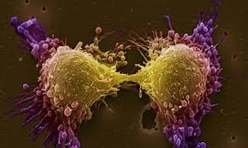
কোষ বিভাজন

Slide 5
শিখনফল
এই পাঠ শেষে শিক্ষার্থীরা---
1. কোষ বিভাজন বর্ণনা করতে পারবে
২. কোষ বিভাজনের প্রকারভেদ বর্ণনা করতে পারবে
৩. অ্যামাইটোসিস, মাইটোসিস ও মিয়োসিস কোষ বিভাজনের মধ্যে তুলনা
করতে পারবে
৪. মাইটোসিসের বৈশিষ্ট্য ব্যাখ্যা করতে পারবে।

Slide 6
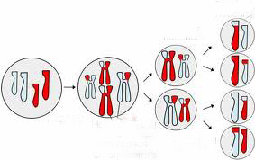
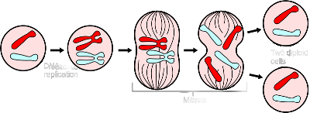
বিভাজনগুলোর মধ্যে কী কী অমিল আছে চিন্তা করে বল।

Slide 7
কোষ বিভাজন
মিয়োসিস
অ্যামাইটোসিস
মাইটোসিস

Slide 8
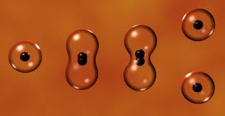
অ্যামাইটোসিস কোষ বিভাজন
কোষটি দুই ভাগে বিভক্ত হয়েছে।
নিউক্লিয়াসটি স্পষ্ট ও বড়
নিউক্লিয়ার মেমব্রেন ভাজ হয়ে ভেতরের দিকে ঢুকছে।
কোষটি ডাম্বেল আকৃতি ধারণ করেছে।

Slide 9
মাইটোসিস কোষ বিভাজন
মাতৃকোষ
অপত্য কোষ
১.মাতৃকোষ ও অপত্য কোষের মধ্যে মিল ও অমিলগুলো কী কী?
২.মাতৃকোষ ও অপত্য কোষের আকৃতি ও গু্ণাগুণ কী একই রকম?

Slide 10
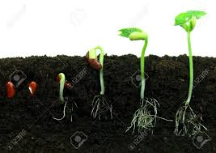
মাইটোসিস কোথায় হয়?
উদ্ভিদের বর্ধনশীল অংশ
ভ্রূণ মুকুল
কাণ্ড
মূলের অগ্রভাগ
১. উদ্ভিদের কোন কোন অঞ্চল বৃদ্ধি পায়?
২. কোন বিভাজনের ফলে প্রাণী ও উদ্ভিদ দেহ বৃদ্ধি পায়?

Slide 11
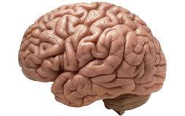
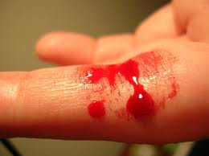
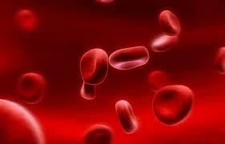
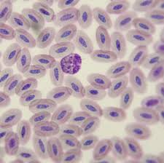
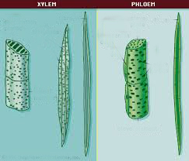
উদ্ভিদ ও প্রাণী দেহের কোন কোন অংশে মাইটোসিস ঘটে না?
প্রাণীদের স্নায়ুটিস্যুর স্নায়ুকোষে, স্তন্যপায়ী প্রাণীদের পরিণত লোহিত রক্ত কণিকা ও অণুচক্রিকা এবং উদ্ভিদের স্থায়ী টিস্যুর কোষে মাইটোসিস বিভাজন ঘটে না।

Slide 12
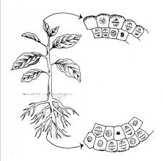
একক কাজ
সময়: ১০ মি.
উপরের চিত্র থেকে তুমি কী বুঝলে ? ব্যাখ্যা কর।

Slide 13
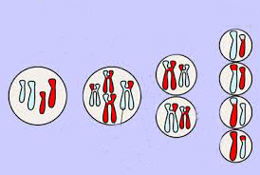
মিয়োসিস কোষ বিভাজন
মাতৃকোষ
অপত্য কোষ
২।মাতৃকোষ ও অপত্য কোষের আকৃতি ও গু্ণাগুণ কী একই রকম?
১।মাতৃকোষ ও অপত্য কোষের মধ্যে মিল ও অমিলগুলো কী কী?

Slide 14
দলগত কাজ
সময়: ১০ মি.
n
2n
2n
4n
n
2n
2n
খ
2n
n
ক
n
গ
চিত্র তিনটি ব্যাখ্যা কর?

Slide 15
মূল্যায়ন
১. কোষ বিভাজন কী।
২. মাইটোসিস ও মিয়োসিস কোষ বিভাজনের মধ্যে ১টি পার্থক্য লেখ।
৩. মাইটোসিস বিভাজনকে সমীকরণিক বিভাজন বলে কেন?

Slide 16
বাড়ির কাজ
জীবের দৈহিক বৃদ্ধিতে কোষ বিভাজনের ভূমিকা বর্ণনা কর।

Slide 17
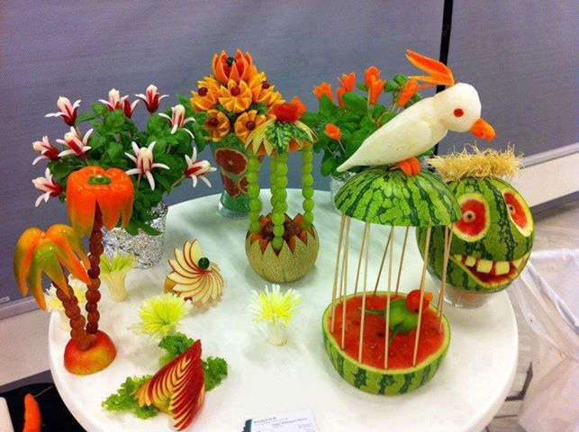
ধন্যবাদ

